Slide 1
EE-8
Aecio

Slide 2
Fontes de harmônicos
Definindo o problema: Harmônicos são correntes ou tensões com frequências múltiplas da frequência de energia fundamental. Por exemplo, se a frequência fundamental é 60Hz, então a segunda harmônica é 120Hz, a terceira é 180Hz etc.
Harmônicos são criados por cargas não lineares que extraem pulsos abruptamente ao invés da maneira senoidal estável.
Estes pulsos causam aspectos de onda de corrente distorcidas que, por sua vez geram correntes de harmônicos para fluir de volta em outras partes do sistema de energia.

Slide 3
Fontes harmônicas
Este fenômeno é especialmente predominante em equipamentos que possuem fontes de energia de entrada de capacitor-diodo, por exemplo, PCs, impressoras e equipamentos de teste médico, etc.

Slide 4
Medição de Harmônicos
Na prática, nos perguntamos muitas vezes quais harmônicos devem ser medidas e reduzidas?
Em redes residenciais, comerciais e industriais, as harmônicas que encontramos com maior frequência e, portanto, os mais problemáticos, são os harmônicos de ordem ímpar.
Acima da ordem 50, as intensidades harmônicas são desconsideráveis e a sua medida não é significativa.

Slide 5
Assim, sendo uma precisão de medida aceitável obtém-se considerando as harmônicas até a ordem 30.
As empresas de distribuição de energia elétrica medem, geralmente, as harmônicas de ordem 3,5,7,11 e 13.
A compensação das harmônicas até a ordem 13 é imperativa e uma boa compensação terá em conta as harmônicas até a ordem 25.

Slide 6
Medição de harmônicos
A existência de indicadores permite quantificar e avaliar a distorção harmônica das ondas de tensão e corrente.
Estes são:
-fator de potência
-fator de crista
-a potência de distorção
-o espectro em frequência
- A taxa de distorção harmônica.

Slide 7
Indicadores para a medição de harmônicas
Estes indicadores são indispensáveis para a determinação das ações corretivas requeridas.
Fator de potência(FP)
O fator de potência é a relação entre a potência ativa(P) e a potência aparente(S).
O fator de potência é frequentemente confundido com o cosseno phi (cosՓ= potência ativa da fundamental/potência aparente da fundamental).

Slide 8
Indicadores para medição de harmônicas
Portanto, o cos Փ refere-se somente à frequência fundamental, e na presença de harmônicas, é diferente do fator de potência.
Interpretação do valor do FP- Uma primeira indicação da presença significativa de harmônicas é quando o fator de potência medido é diferente do cosՓ(o FP será inferior a cosՓ).

Slide 9
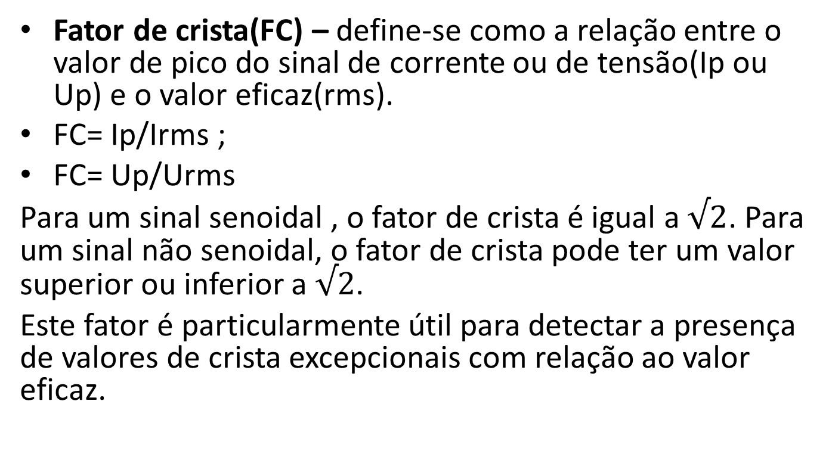
Indicadores para medição de harmônicos
Fator de crista(FC) – define-se como a relação entre o valor de pico do sinal de corrente ou de tensão(Ip ou Up) e o valor eficaz(rms).
FC= Ip/Irms ;
FC= Up/Urms
Para um sinal senoidal , o fator de crista é igual a$√2$. Para um sinal não senoidal, o fator de crista pode ter um valor superior ou inferior a $√2$.
Este fator é particularmente útil para detectar a presença de valores de crista excepcionais com relação ao valor eficaz.

Slide 10
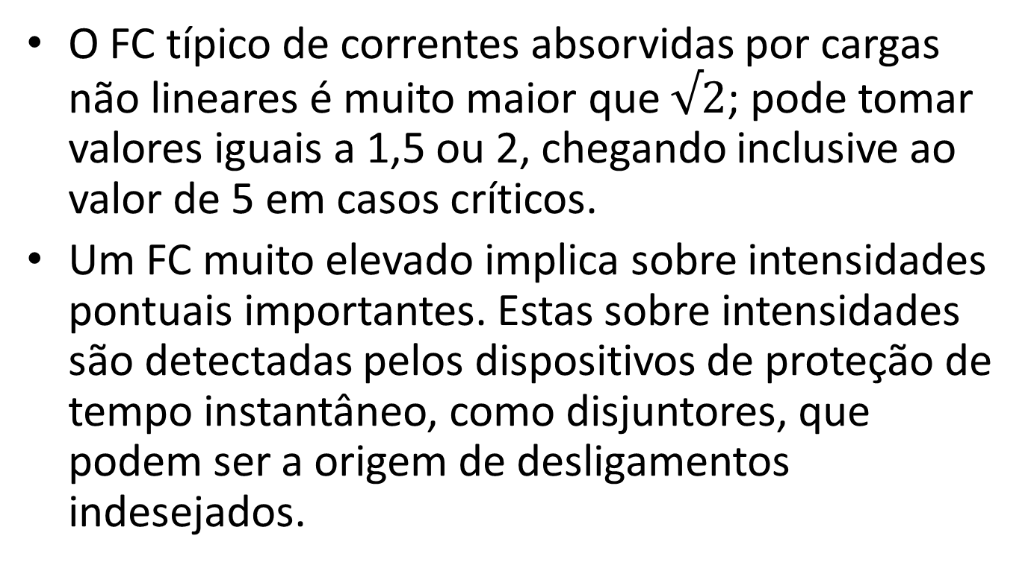
Interpretação do valor do FC
O FC típico de correntes absorvidas por cargas não lineares é muito maior que $√2$; pode tomar valores iguais a 1,5 ou 2, chegando inclusive ao valor de 5 em casos críticos.
Um FC muito elevado implica sobre intensidades pontuais importantes. Estas sobre intensidades são detectadas pelos dispositivos de proteção de tempo instantâneo, como disjuntores, que podem ser a origem de desligamentos indesejados.

Slide 11
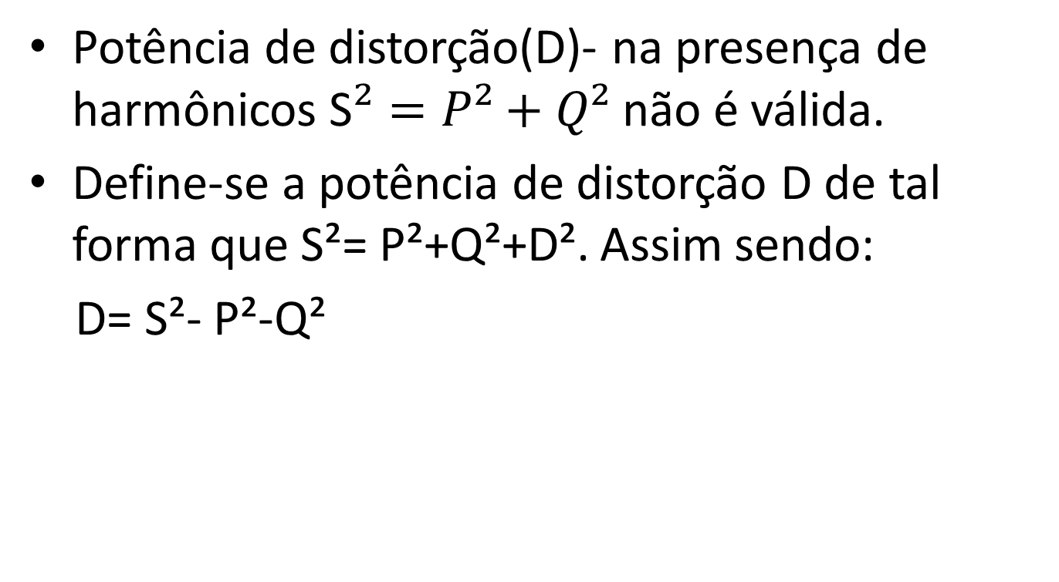
Indicadores para medição de harmônicas
Potência de distorção(D)- na presença de harmônicos S$²=P²+Q²$ não é válida.
Define-se a potência de distorção D de tal forma que S²= P²+Q²+D². Assim sendo:
D= S²- P²-Q²

Slide 12
Espectro de frequência e taxa de harmônicas:
Cada aparelho que causa harmônicas tem suas próprias correntes harmônicas com amplitudes e defasagens diferentes.
Estes valores, sobretudo a amplitude de cada ordem harmônica, são essenciais para a análise da distorção harmônica.
Distorção Harmônica Individual ou de ordem H-
A distorção harmônica individual define-se como o nível de distorção, em porcentagem, ordem h, com relação à fundamental.

Slide 13
U h(%) = 100. Uh/U1
Ih(%)= 100.Ih/I1
O espectro de frequência- representa a amplitude de cada ordem harmônica em um gráfico, obtém-se uma representação gráfica do espectro em frequência. Esta técnica denomina-se análise espectral.
Valor Eficaz-de corrente ou de tensão pode ser calculado em função dos valores eficazes das diferentes ordens harmônicas.

Slide 14
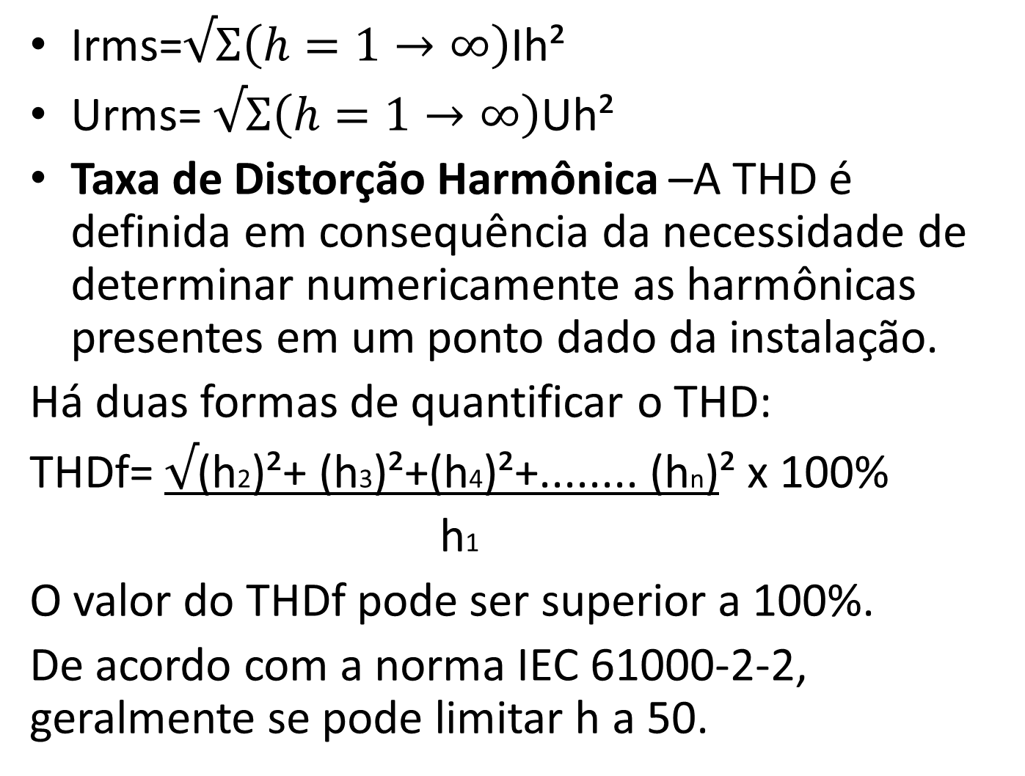
Irms=$√Σ\left(h=1→∞\right)$Ih²
Urms= $√Σ\left(h=1→∞\right)$Uh²
Taxa de Distorção Harmônica –A THD é definida em consequência da necessidade de determinar numericamente as harmônicas presentes em um ponto dado da instalação.
Há duas formas de quantificar o THD:
THDf= $√$(h2)²+ (h3)²+(h4)²+........ (hn)² x 100%
h1
O valor do THDf pode ser superior a 100%.
De acordo com a norma IEC 61000-2-2, geralmente se pode limitar h a 50.

Slide 15
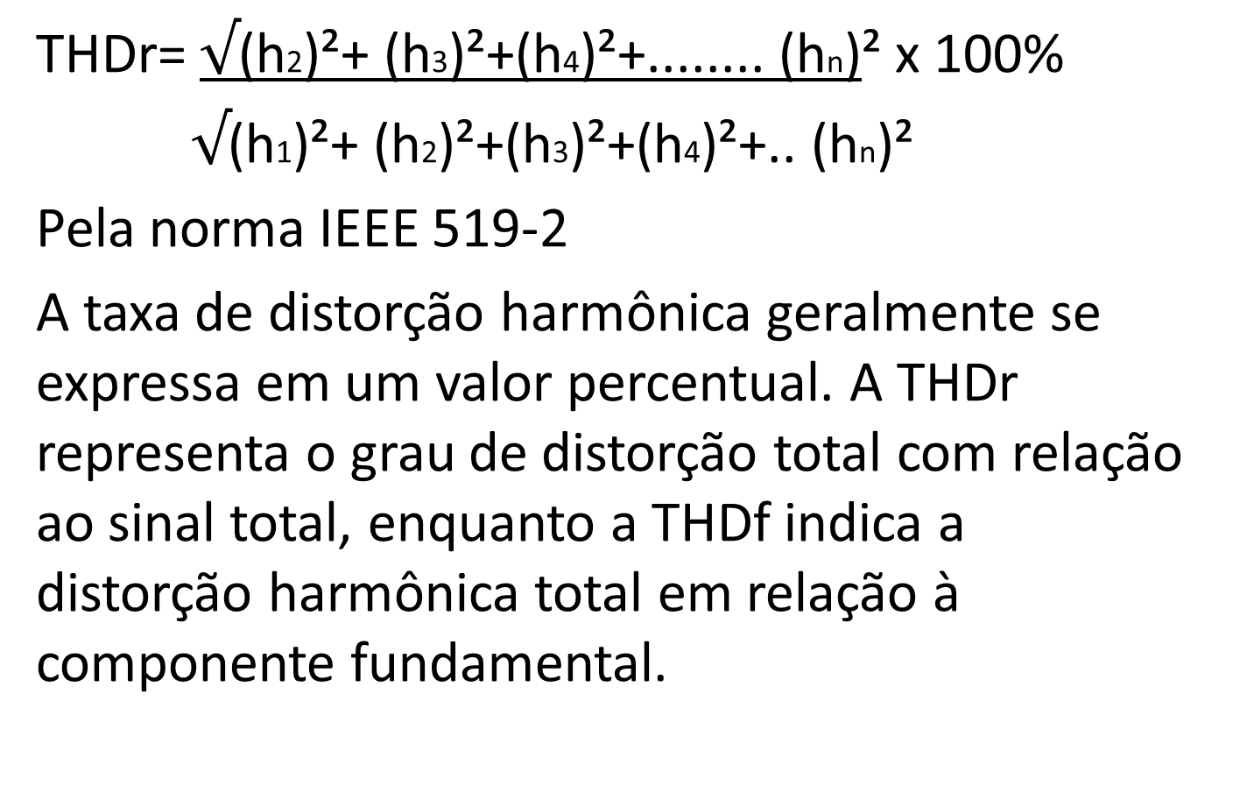
THDr= $√$(h2)²+ (h3)²+(h4)²+........ (hn)² x 100%
$√$(h1)²+ (h2)²+(h3)²+(h4)²+.. (hn)²
Pela norma IEEE 519-2
A taxa de distorção harmônica geralmente se expressa em um valor percentual. A THDr representa o grau de distorção total com relação ao sinal total, enquanto a THDf indica a distorção harmônica total em relação à componente fundamental.

Slide 16
A THDr(de tensão e corrente) sempre é inferior a 100%. Esta permite medidas analógicas dos sinais, mais simples, mas quando o sinal é pouco distorcido, o resultado é muito parecido ao de THDf. Além disso, não está bem adaptado para o caso de sinais muito deformados, já que não pode ultrapassar o valor de 100%, contrariamente à THDf.

Slide 17
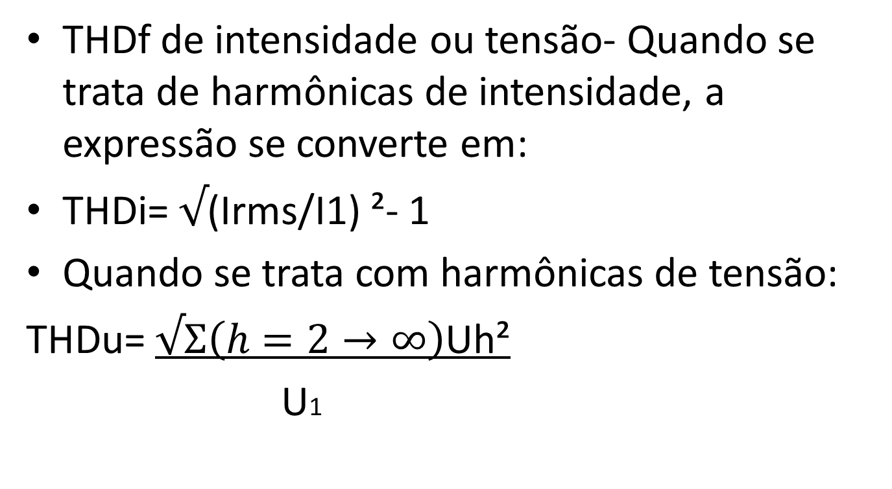
THD
THDf de intensidade ou tensão- Quando se trata de harmônicas de intensidade, a expressão se converte em:
THDi= $√$(Irms/I1) ²- 1
Quando se trata com harmônicas de tensão:
THDu= $√Σ\left(h=2→∞\right)$Uh²
U1

Slide 18
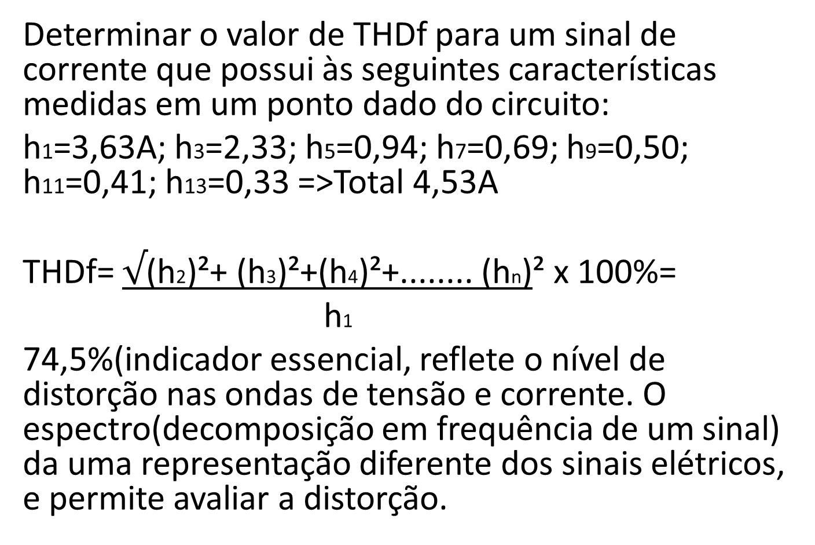
Determinar o valor de THDf para um sinal de corrente que possui às seguintes características medidas em um ponto dado do circuito:
h1=3,63A; h3=2,33; h5=0,94; h7=0,69; h9=0,50; h11=0,41; h13=0,33 =>Total 4,53A
THDf= $√$(h2)²+ (h3)²+(h4)²+........ (hn)² x 100%=
h1
74,5%(indicador essencial, reflete o nível de distorção nas ondas de tensão e corrente. O espectro(decomposição em frequência de um sinal) da uma representação diferente dos sinais elétricos, e permite avaliar a distorção.

Slide 19
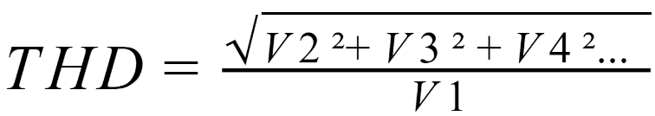

Também encontramos a equação

Slide 20
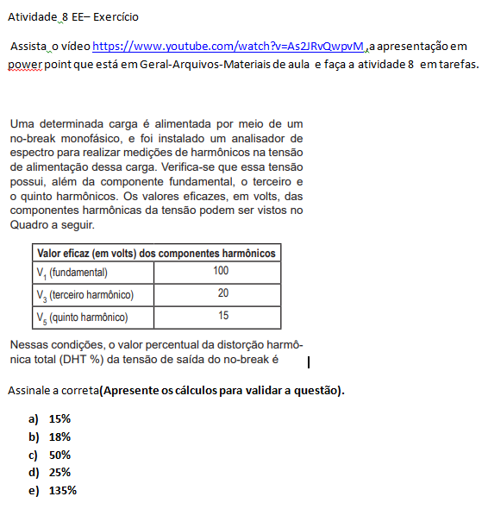
ATIVIDADE 8

